Slide 1







CHƯƠNG
5
ỨNG DỤNG TIN HỌC

Slide 2





MỞ ĐẦU
Em hãy nhớ lại và cho biết phần mềm PowerPoint, Notepad dùng để làm gì?

Slide 3

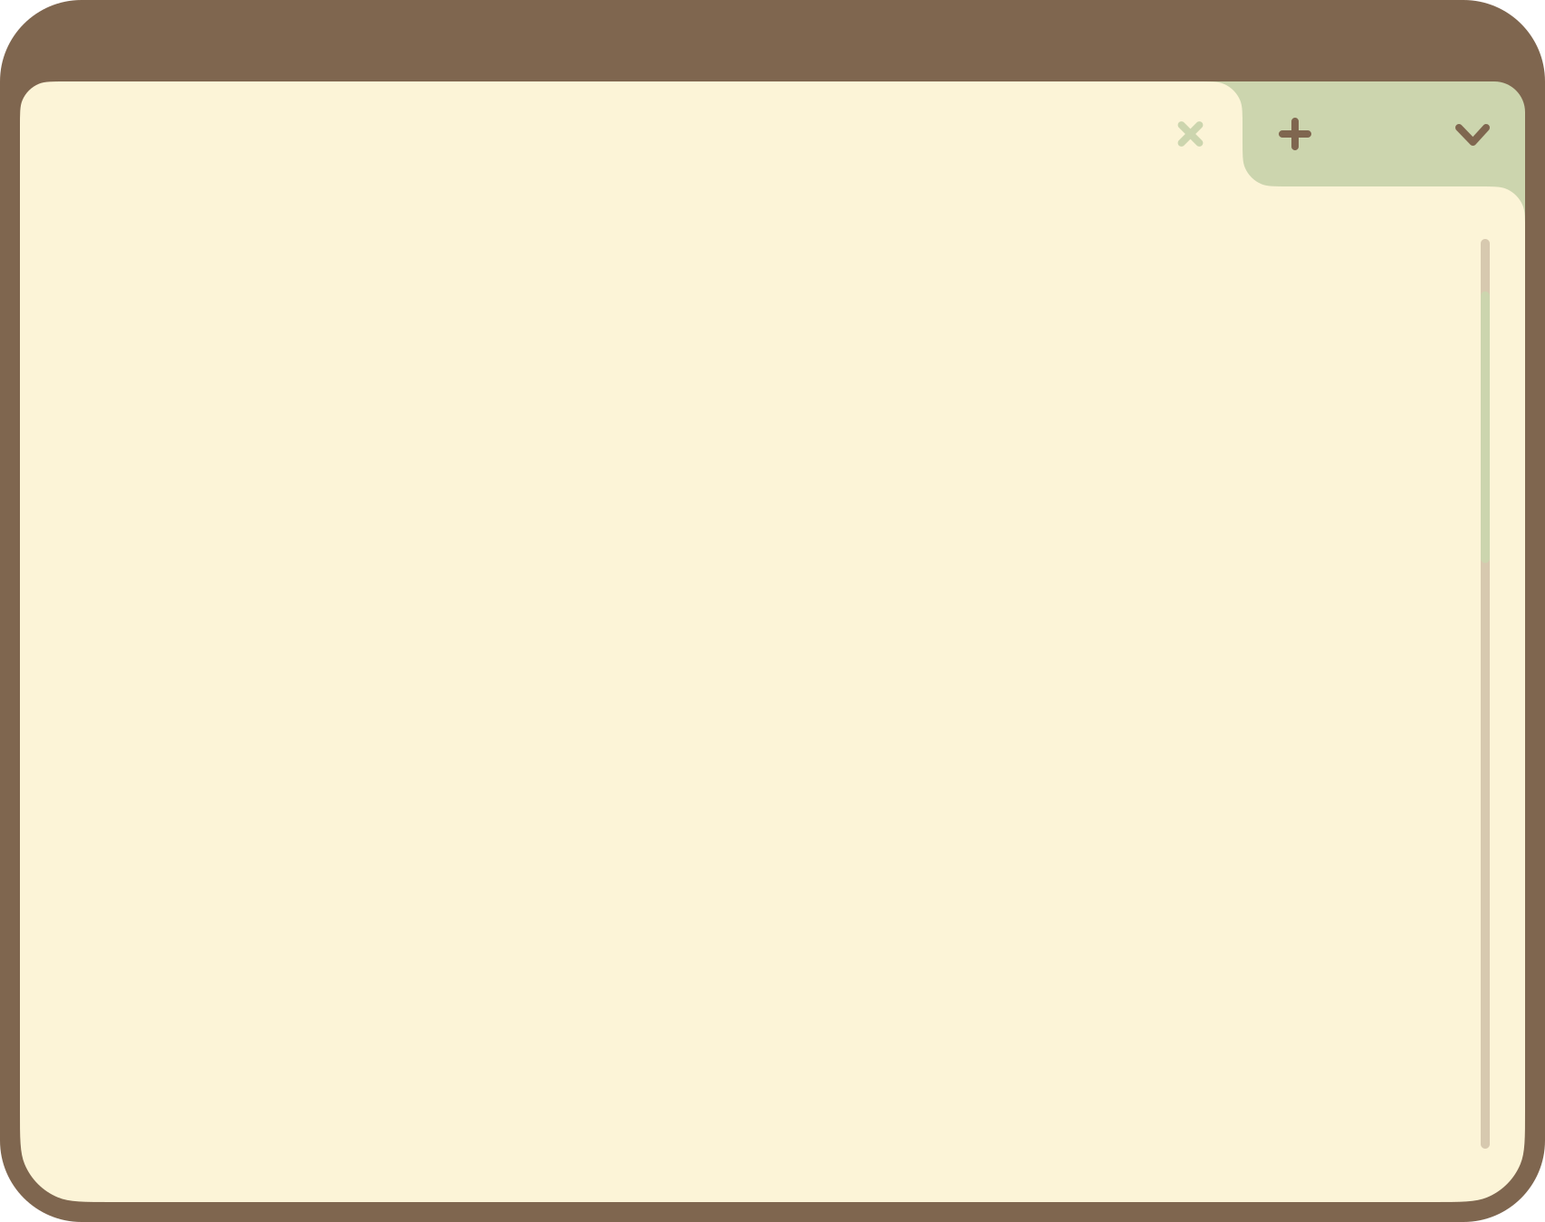


BÀI 13
PHẦN MỀM SOẠN THẢO VĂN BẢN

Slide 4
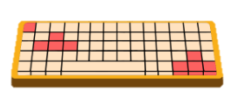



01
Phần mềm soạn thảo văn bản Microsoft Word (Word)

Slide 5

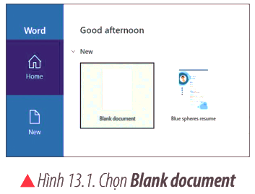

Em cùng bạn thực hiện các bước sau để kích hoạt phần mềm soạn thảo văn bản Word:
[1] Nháy đúp chuột vào biểu tượng ;
[2] Nháy chuột chọn Blank document (Hình 13.1).

Slide 6
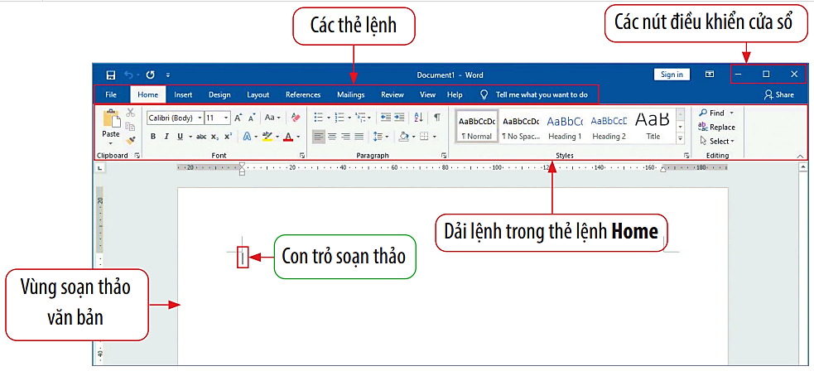


Hình 13.2. Cửa sổ phần mềm soạn thảo văn bản Word
Quan sát hình 13.2 và gọi tên các thành phần cơ bản của cửa sổ phần mềm soạn thảo văn bản Word.

Slide 7


Em cùng bạn thực hiện:
Gõ đoạn văn bản "Làm quen với soạn thảo văn bản" (em có thể gõ không dấu).
Nhận xét về vị trí xuất hiện của kí tự (chữ, số) trên vùng soạn thảo khi gõ phím.

Slide 8


Lưu ý:
• Con trỏ soạn thảo luôn nhấp nháy trong vùng soạn thảo. Khi em gõ các phím kí tự sẽ xuất hiện tại vị trí con trỏ soạn thảo và con trỏ soạn thảo dịch chuyển sang phải.
• Khi con trỏ soạn thảo ở vị trí cuối dòng, nếu em gõ phím kí tự thì con trỏ soạn thảo sẽ tự động chuyển xuống vị trí đầu dòng của dòng tiếp theo.
• Để di chuyển con trỏ soạn thảo đến vị trí nào trong vùng văn bản đã soạn thảo thì em di chuyển con trỏ chuột đến vị trí đó và nháy chuột.

Slide 9
02
Lưu tệp soạn thảo văn bản Word

Slide 10
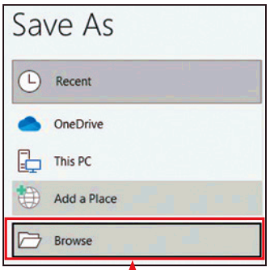
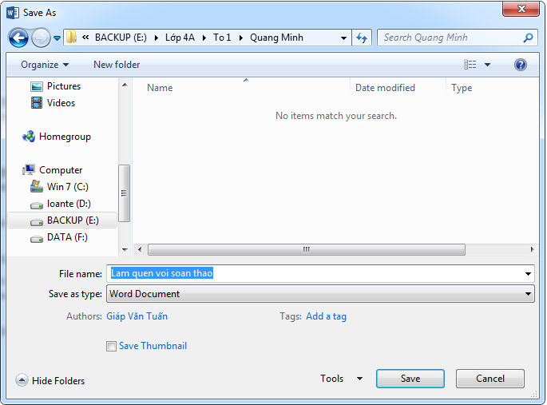
Để lưu tệp văn bản word ta thực hiện:
[1] Nháy chuột vào File, chọn lệnh Save;
[2] Nháy chuột chọn lệnh Browse;
[3] Chọn đến thư mục lưu tệp;
[4] Gõ tên tệp vào ô File name;
[5] Nháy chuột chọn Save.
Hình 13.3. Hộp thoại Save As

Slide 11


Sau khi lưu và đặt tên cho tệp, em có thể lưu những thay đổi trong quá trình soạn thảo bằng cách nháy chuột vào lệnh

Slide 12
03
Thoát khỏi phần mềm soạn thảo văn bản Word

Slide 13

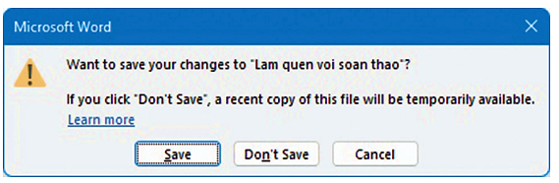
Nếu em chưa lưu thay đổi trên tệp soạn thảo, hộp thoại xuất hiện như hình 13.4. Em chọn Save để lưu lại những thay đổi trên tệp hoặc chọn Don't Save để không lưu lại
những thay đổi trên tệp
Để thoát khỏi phần mềm soạn thảo văn bản Word em nháy chuột vào trong nhóm các nút điều khiển cửa sổ.
Nếu ta chưa lưu thay đổi trên tệp soạn thảo, hộp thoại xuất hiện như hình 13.4. Ta chọn Save để lưu lại những thay đổi hoặc chọn Don't Save để không lưu lại những thay đổi trên tệp
Hình 13.4. Hộp thoại thông báo khi thoát khỏi phần mềm

Slide 14
LUYỆN TẬP

Slide 15


Luyện tập
Em cùng bạn thảo luận và thực hiện:
a. Nêu cách kích hoạt và thực hiện kích hoạt phần mềm soạn thảo văn bản Word.
b. Gọi tên các thành phần cơ bản trên cửa sổ phần mềm soạn thảo văn bản Word.
c. Thoát khỏi phần mềm soạn thảo văn bản Word (không lưu tệp).

Slide 16
VẬN DỤNG

Slide 17
Vận dụng
Em cùng bạn thảo luận và thực hiện:
a. Kích hoạt phần mềm soạn thảo văn bản Word.
b. Soạn thảo nội dung sau: Chúc các bạn chăm ngoan, học giỏi (em có thể gõ không dấu).
c. Lưu tệp vào thư mục của em trong thư mục Lop 4A ở ổ đĩa D: (D:\Lop 4A), với tên là Thuc hanh soan thao.
d. Thoát khỏi phần mềm soạn thảo văn bản Word.

Slide 18
GHI NHỚ
Kích hoạt phần mềm soạn thảo văn bản Word: nháy đúp chuột vào .
Lưu tệp soạn thảo văn bản Word tương tự như lưu tệp trên phần mềm trình chiếu PowerPoint.
Thoát khỏi phần mềm soạn thảo văn bản Word: nháy chuột vào .

Slide 19
CẢM ƠN CÁC EM ĐÃ CHÚ Ý LẮNG NGHE BÀI GIẢNG!

